Slide 1
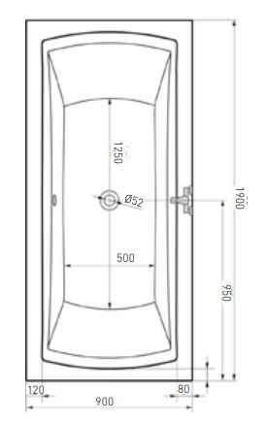
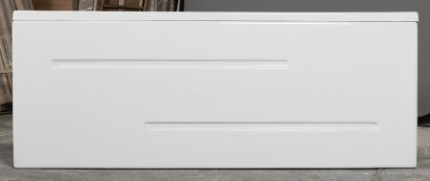
PRODUKTDATENBLATT
Bezeichnung | ORIENT 190 – Frontschürze
Art.Nr. | 411006
EAN Nummer | 9002827411060
Abmessungen | 190x58cm
Stand: Juni 2023

